Slide 1
임재정 Portfolio
(최근 진행 Project)
임재정
Business Architect & Data Architect
010-3769-1784 / limjj157@gmail.com

Slide 2
INDEX
I. Hackers Ivy Project
시스템 개요
추진배경 및 목적
고객분석플랫폼 (Ivy Project) Road Map
화면설명
Ⅱ. 순천향대학교 병원 DW System
시스템 개요
시스템 구성도
화면설명
Ⅲ. (주)화진화장품 EIS System
시스템 개요
시스템 구성도
화면설명
Ⅳ. SK Telecom Imagine System
시스템 개요
시스템 구성도
화면설명

Slide 3
I. Hackers Ivy Project
1. 시스템 개요
구분 | 내 용
시스템명 | Hackers Ivy Project
시스템 개요 | 해커스교육그룹의 효율적인 마케팅 전략 수립을 위하여 고객분석 플랫폼 개발의 필요성이 대두 현재 운영중인 해커스교육그룹 20여개 전체 사이트의 사용자 패턴 분석 : Cross-Domain 개념을 적용하여 타 사이트 이동시에도 Tracking 가능하도록 구현 (Device ID 부여) 1차 : 완료 - 요구사항 도출 및 기존 운영 사이트 분석 / 전체 System Architecture 구성 - 내부 사이트에 Web Log 수집 프로그램 적용 : Treasure Data 솔루션 적용 - Cross-Domain 개념 적용 사용자 패턴 분석 체계 확립 2차 : 일부 완료 - 기존 사이트별로 분산되어있는 고객 Data 및 수집된 Web Log Data를 병합하여 Data Mart 구축 - 각종 분석 지표 도출 후 일부 화면 개발 - 고객 Segmentation 체계 확립 3차 : 설계 진행 중 - 개인화 마케팅 솔루션 개발 - 기 사용중인 마케팅 솔루션 대체 - 캠페인, 이벤트 단위의 ROI 측정
Role | PM : 모듈혁신개발팀 팀장으로 전체 프로젝트 PM 역할 수행 DA - 현업 인터뷰 및 화면 기획/설계 - 전체 Database Modeling Treasure Data 솔루션 도입 및 구축
기간 | 2017.04 ~ 2017.10

Slide 4
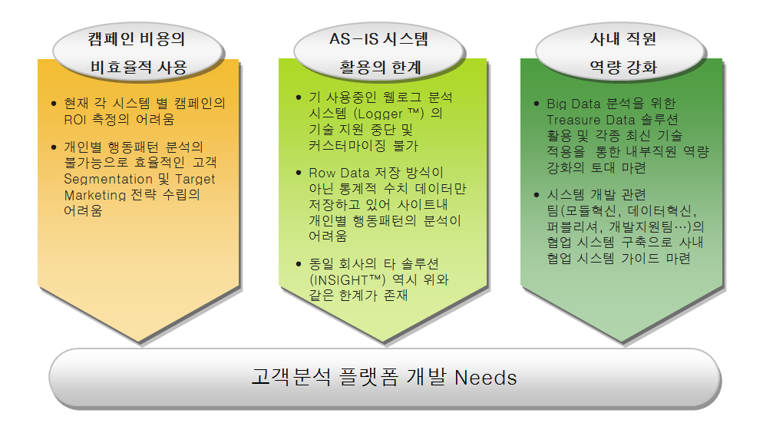
I. Hackers Ivy Project
2. 추진배경 및 목적
해커스 교육그룹의 효율적인 마케팅 전략 수립을 위하여 고객분석 플랫폼 개발의 필요성 대두

Slide 5
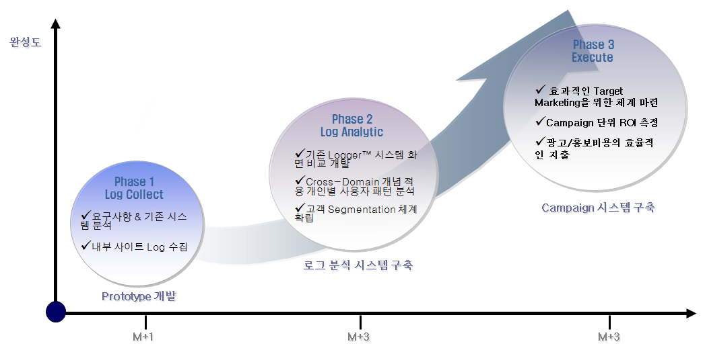
I. Hackers Ivy Project
3. 고객분석 플랫폼 (Ivy Project) 구축 Road Map
효과적인 개인별 Target Marketing을 위한 체계를 구축하기 위하여 아래와 같은 Road Map으로 단계적으로 추진

Slide 6
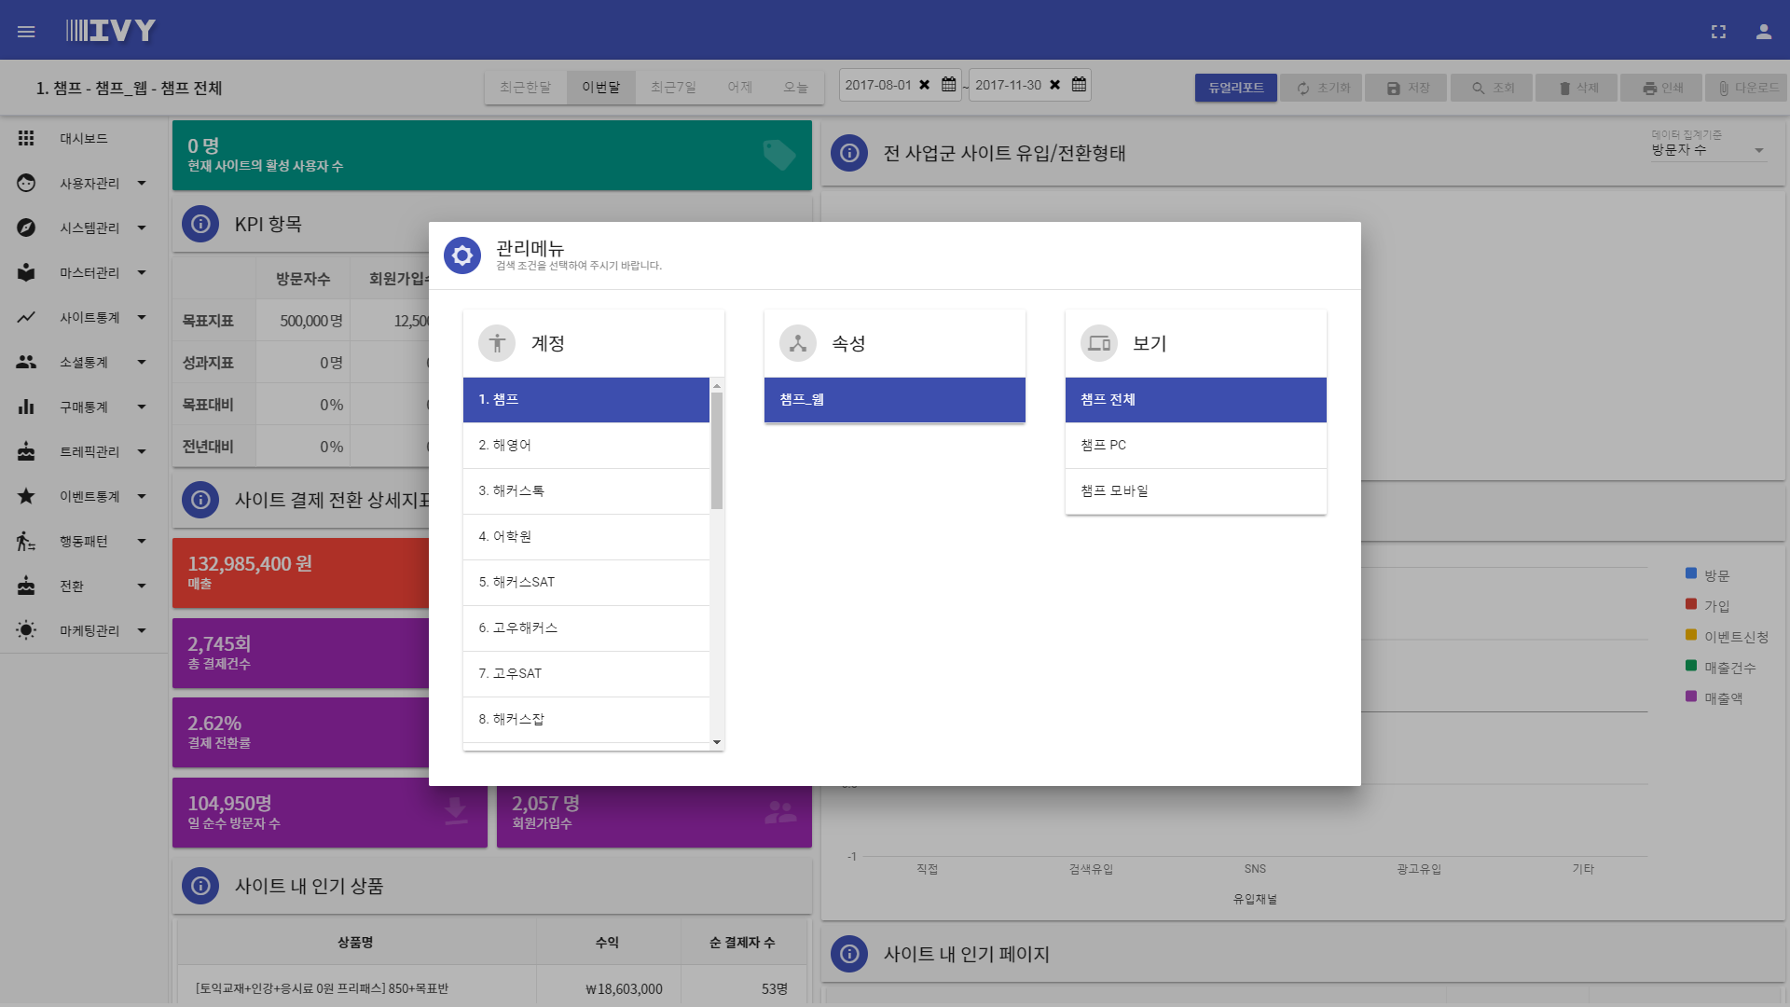
I. Hackers Ivy Project
3. 화면설명 : Main Dashboard
현재 해커스교육그룹에서 운영중인 24개 사이트 등록.
전체사이트를 웹과 모바일로 분리하여 각 채널별로 통계 정보 생성

Slide 7
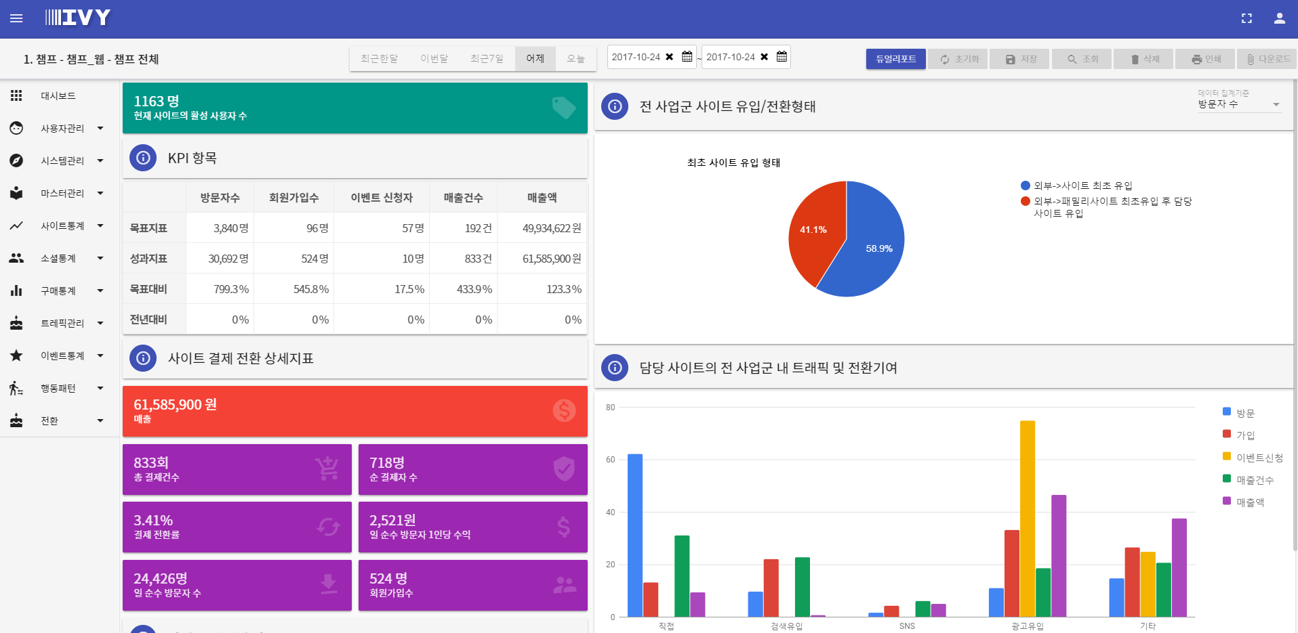
I. Hackers Ivy Project
3. 화면설명 : Main Dashboard
특정사이트의 특정일자의 KPI항목 및 결재관련 상세지표 Dashboard

Slide 8
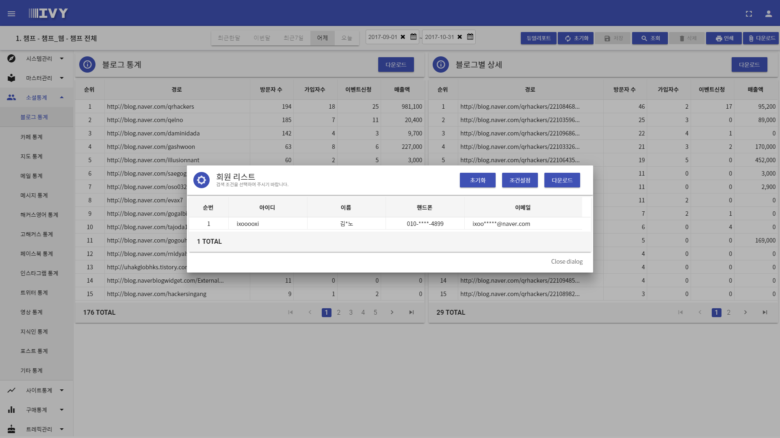
I. Hackers Ivy Project
3. 화면설명 : 소셜통계
사이트의 소셜별 최초 유입경로 통계 화면(카페, 지도,메시지, 해커스영어(커뮤니티), 페이스북, 인스타그램. 지식인, 포스트…)
각 소셜 사이트로 최초 접속한 사용자의 방문, 가입자, 이벤트현황, 매출현황 통계
각 항목의 클릭시 회원 정보 연동하여 회원 상세 정보 조회 가능 : 개인별 마케팅 활동 가능

Slide 9
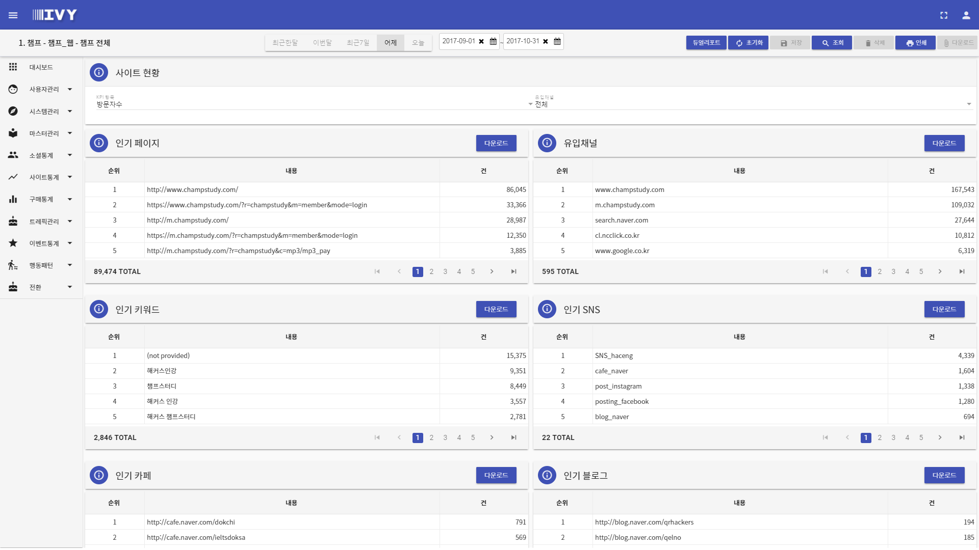
I. Hackers Ivy Project
3. 화면설명 : 사이트현황
해당 기간 사이트의 접속 관련 통계 (인기페이지, 유입채널, 인기키워드, 인기SNS, 인기카페, 인기블로그…)
내부에서 기 운영중인 SNS나 카페, 블로그 등의 접속 정보를 활용하여 마케팅 지표로 사용

Slide 10
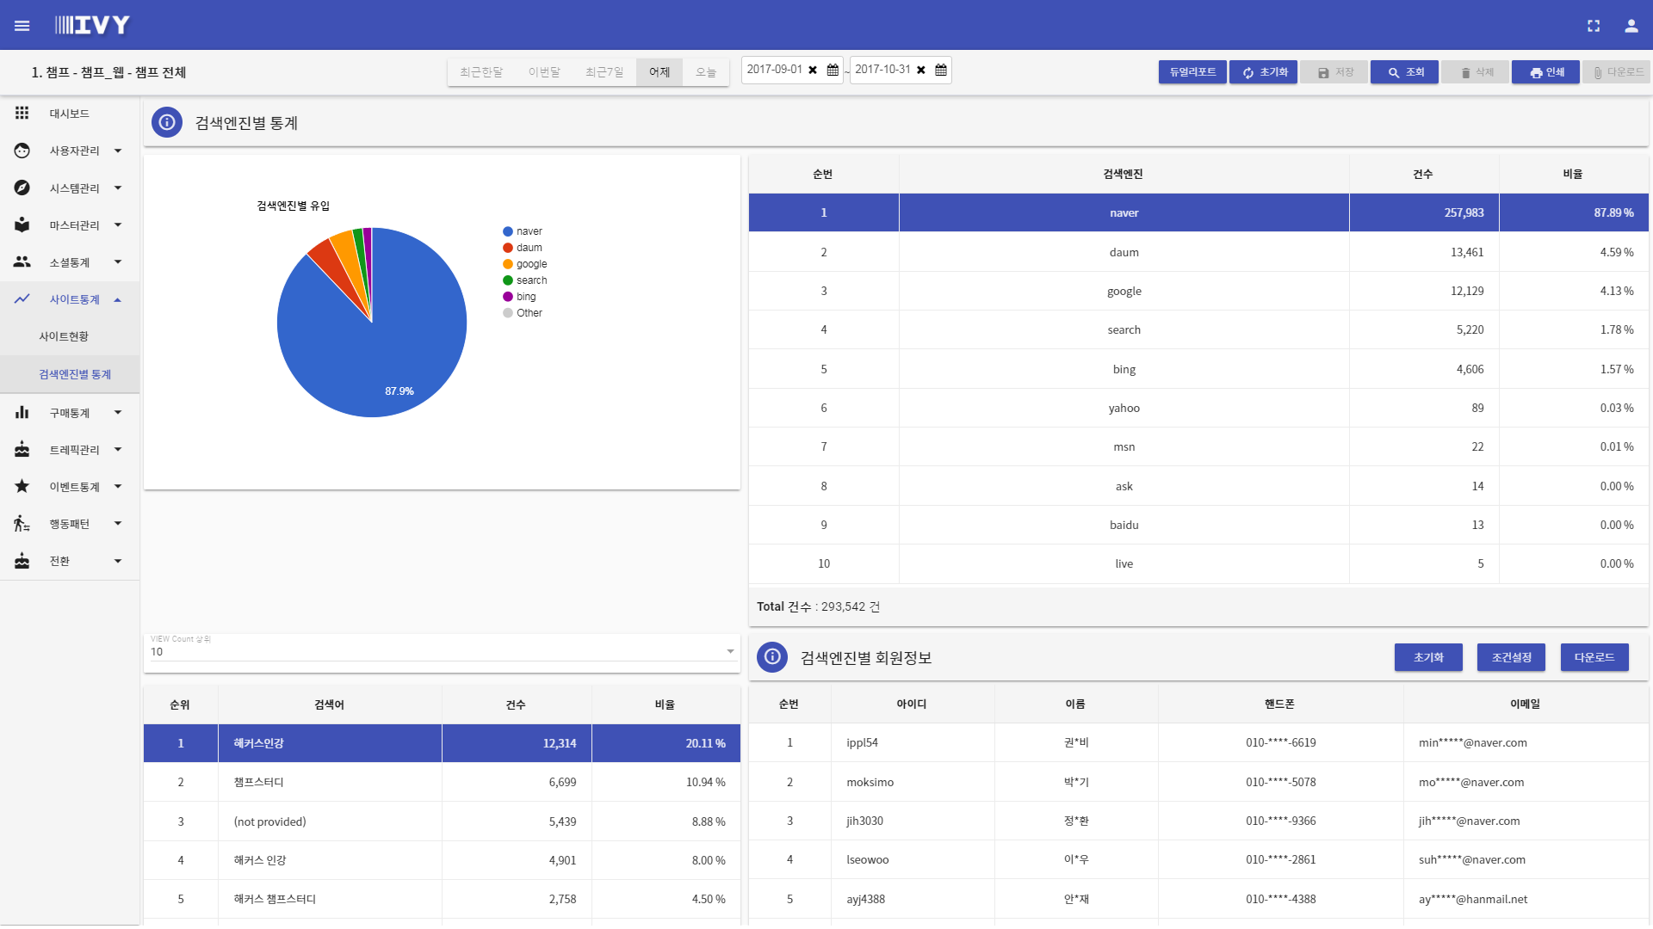
I. Hackers Ivy Project
3. 화면설명 : 검색엔진통계
해당 기간 사이트의 검색엔진 접속 통계 (검색엔진 종류, 검색어, 회원정보)
검색엔진별 검색어 마케팅 정보에 활용, 고객 상세 정보 추출 가능

Slide 11
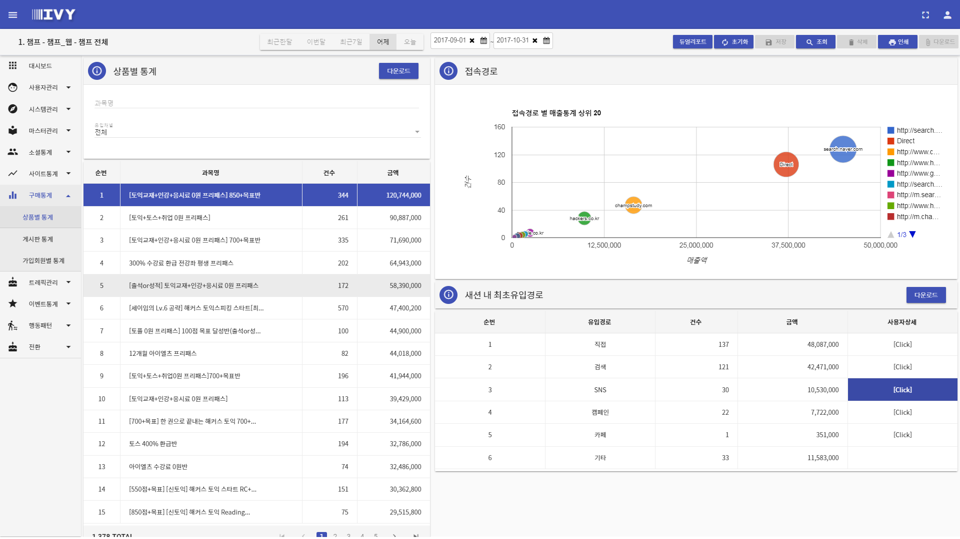
I. Hackers Ivy Project
3. 화면설명 : 상품별통계
특정 상품 구매자의 최초 유입경로 파악 후 사용자 정보 추출.
연관상품 구매 마케팅 자료로 활용

Slide 12
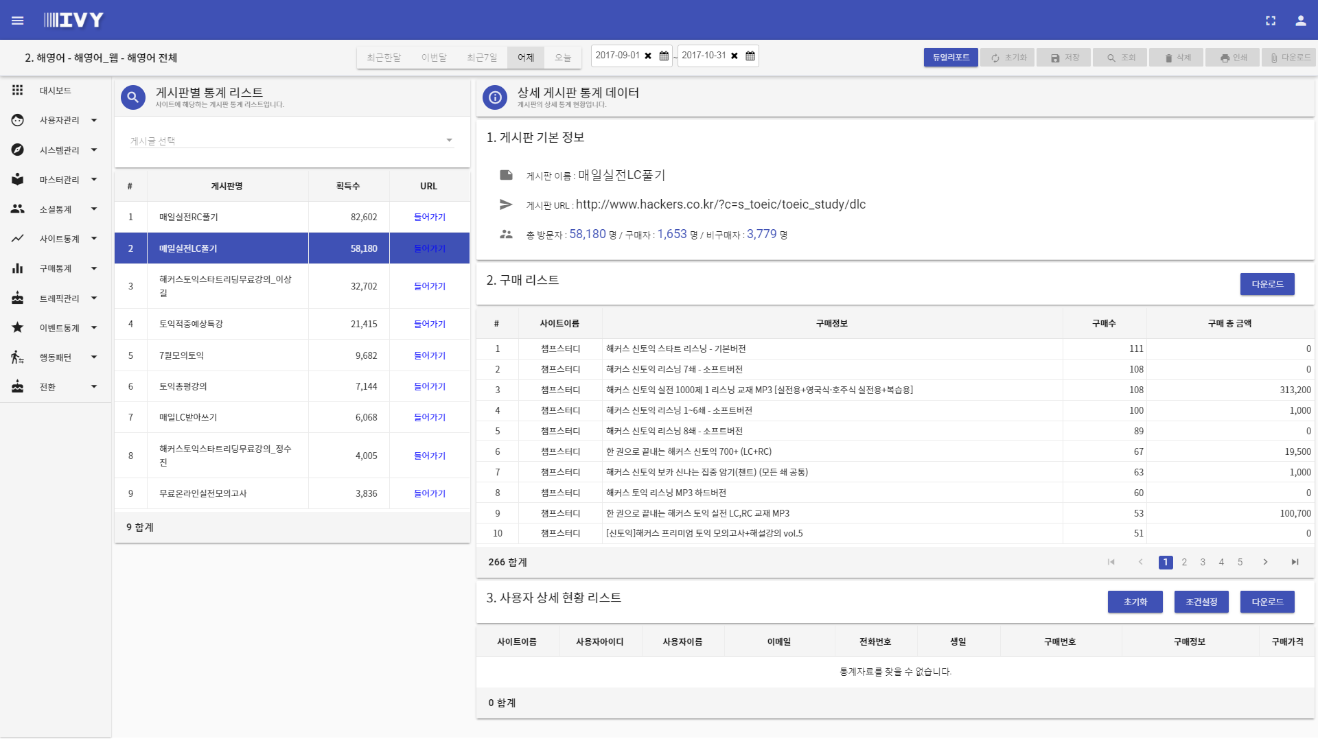
I. Hackers Ivy Project
3. 화면설명 : 게시판통계
커뮤니티 사으트에서의 특정 게시판 사용자의 구매 패턴 파악
Cross-Domain 개념 적용

Slide 13
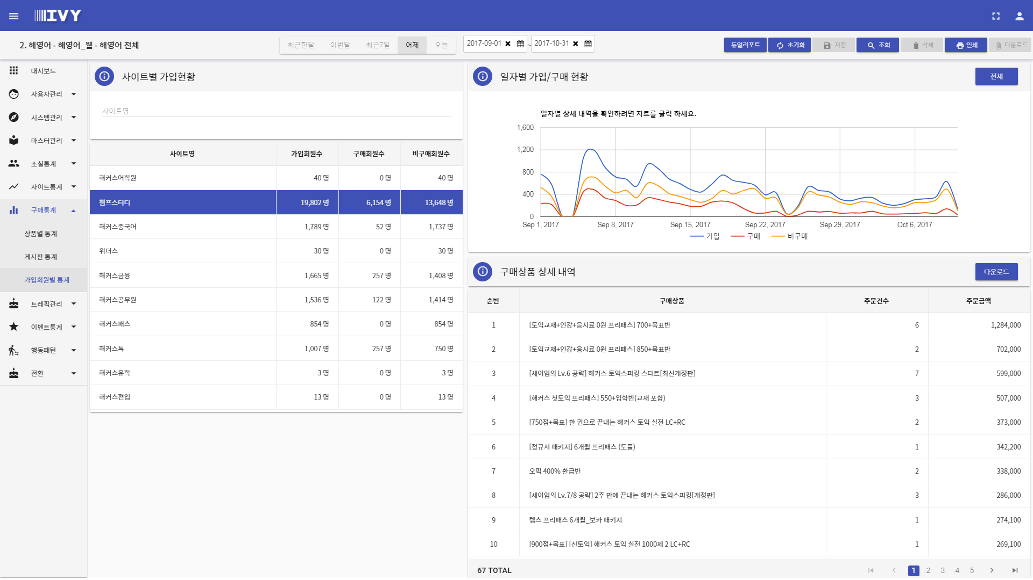
I. Hackers Ivy Project
3. 화면설명 : 회원가입통계
사이트별 가입 회원 통계 리스트
특정일자 가입 회원의 구매리스트 정보 → 해당일자의 이벤트, 캠페인 활동 내역 확인 가능

Slide 14
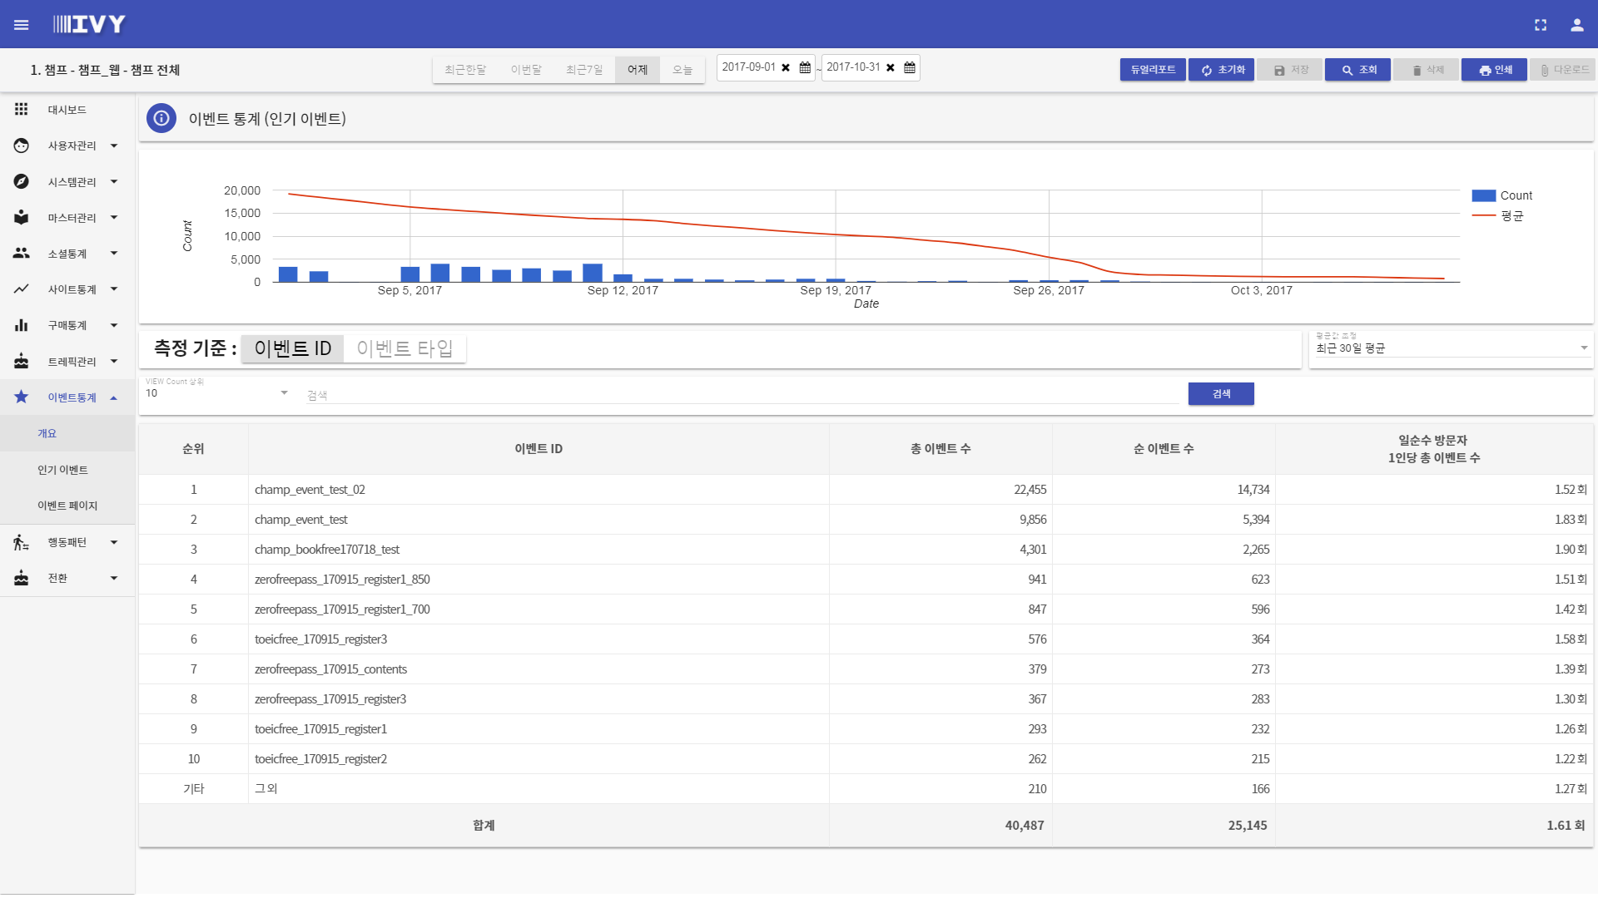
I. Hackers Ivy Project
3. 화면설명 : 이벤트통계
기간별 이벤트 통계데이터
진행된 이벤트의 ROI 측정

Slide 15
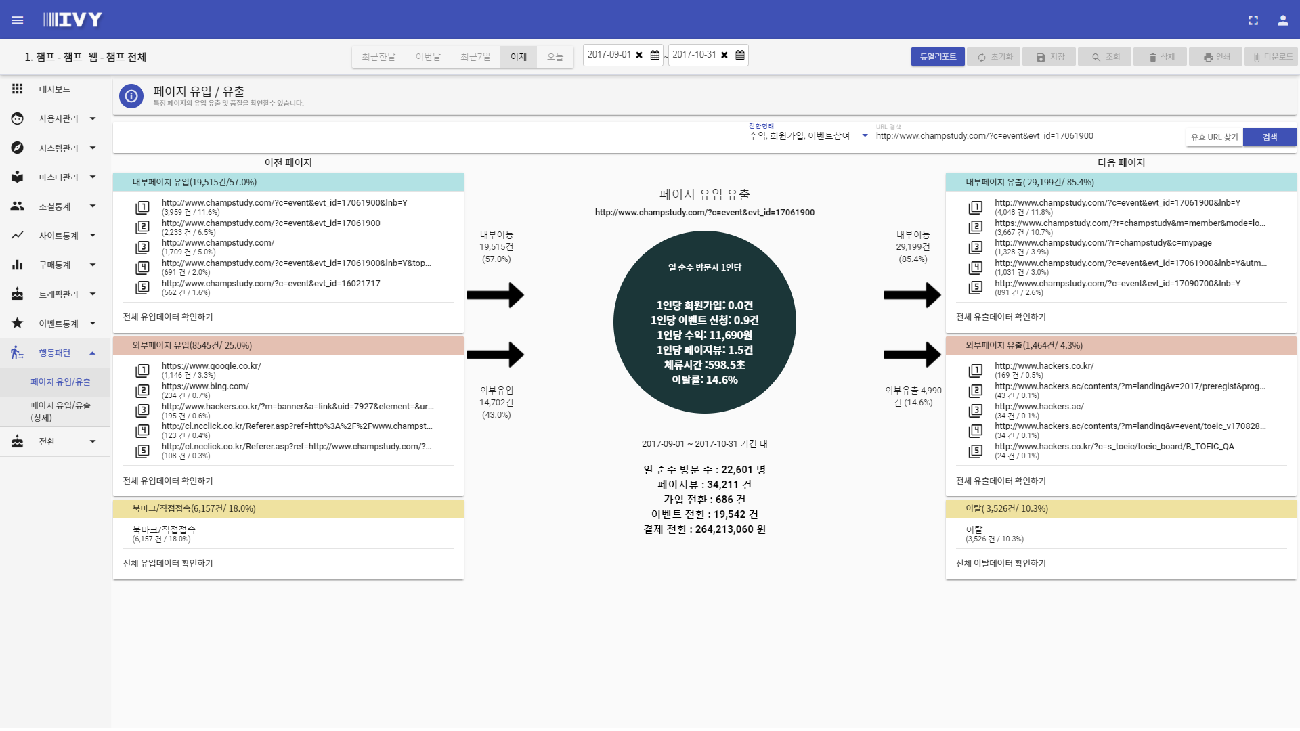
I. Hackers Ivy Project
3. 화면설명 : 페이지 유입/유출
기간별 특정 페이지의 유입/유출 경로 파악
- 특정 이벤트 페이지의 유입 경로 파악
- 해당 페이지를 접속한 사용자의 각종 전환율 (가입, 이벤트신청, 결제, 페이지뷰…)
- 해당페이지에서 이탈율 파악

Slide 16
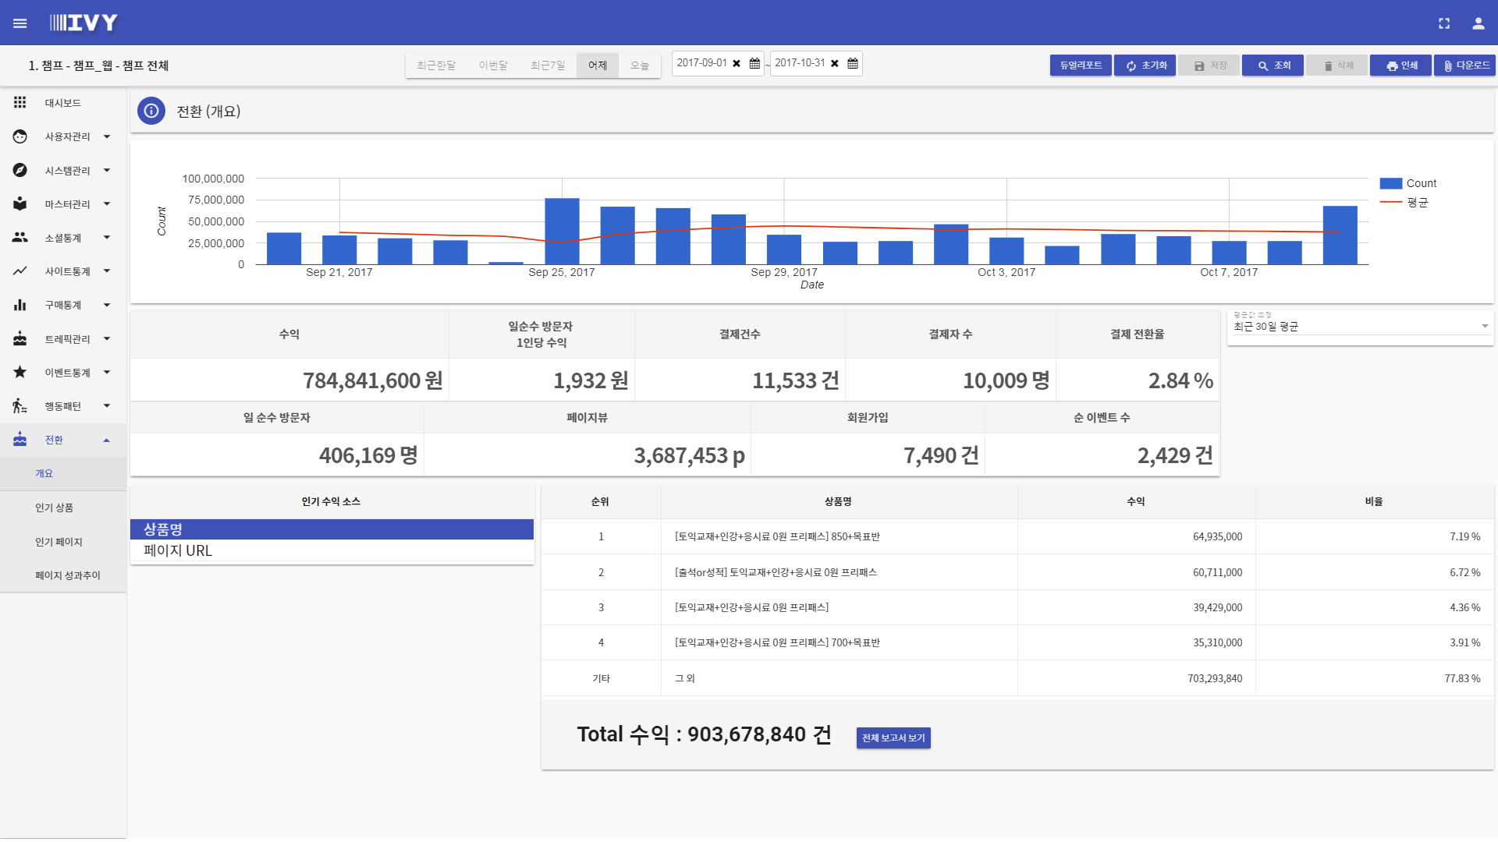
I. Hackers Ivy Project
3. 화면설명 : 결제전환
기간별 결제관련 내용 통계

Slide 17
Ⅱ. 순천향대학교 병원 DW System
1. 시스템 개요
구분 | 내 용
시스템명 | 순천향대학교 병원 DW System
시스템 개요 | 순천향대학교 병원 DW System 유지보수 및 일부 신규 개발
Role | PM : 정보계팀 팀장으로 전체 유지보수 프로젝트 PM 역할 병행 DA 및 QA - 현업 인터뷰를 통한 업무 분석 및 EIS 화면 설계 - DW 시스템 전체 Database Modeling - 보고서 데이터 검증 작업을 통한 데이터 신뢰도 확보
기간 | 2016.08 ~ 2017.01

Slide 18








Ⅱ. 순천향대학교 병원 DW System
2. 시스템 구성도
Data Warehouse
데이터 활용
통합 EMR
보고서
(SAP BO)
원무
보험
진료
ODS 영역
DW 영역
DM 영역
OLAP
간호
의료
정보
약제
진료
지원
검진
LIS
CDC
(OGG)
MIS
- 실시간
변경적재
등록
조직
원무
분석
의료정보
분석
진료간호
분석
ETL
(SAP DS)
ETL
(SAP DS)
환자
EIS
- 초기자료
- 변경자료
의료
서비스
수익
회계
예산
자산
ETL
(SAP DS)
청구
재무
물류
인사
급여
- 초기적재
추출
변환
적재
자산
환자 동향
수입 동향
원가 시스템
CDW
원가
기타
ORACLE
TERADATA
진료검색 및 연구검색
ETL 흐름

Slide 19
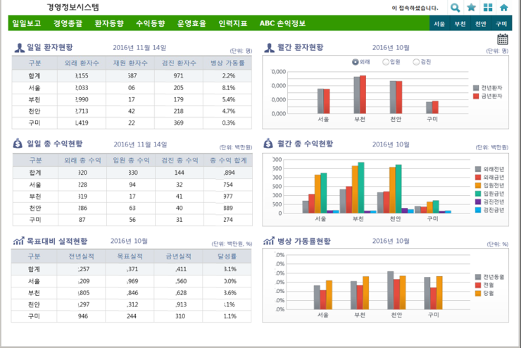
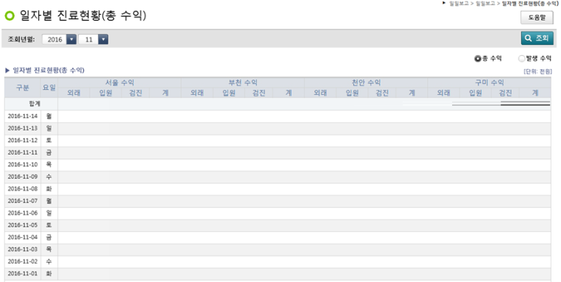
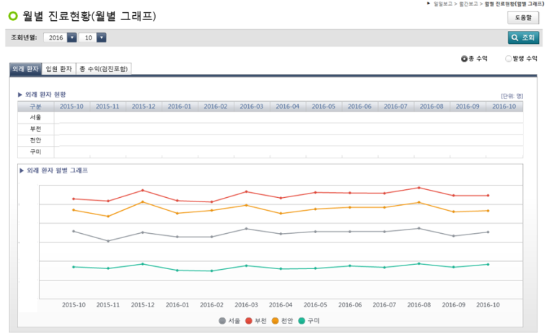
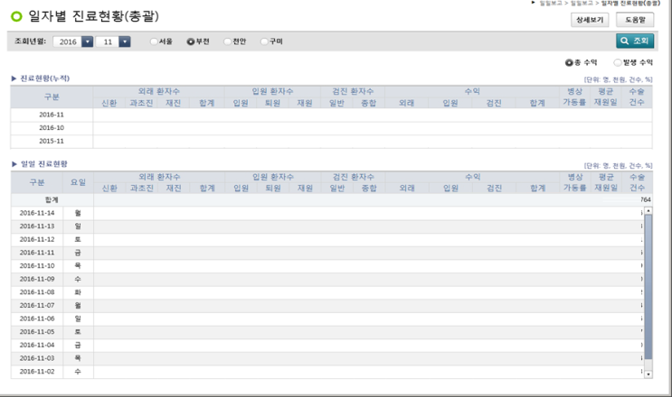
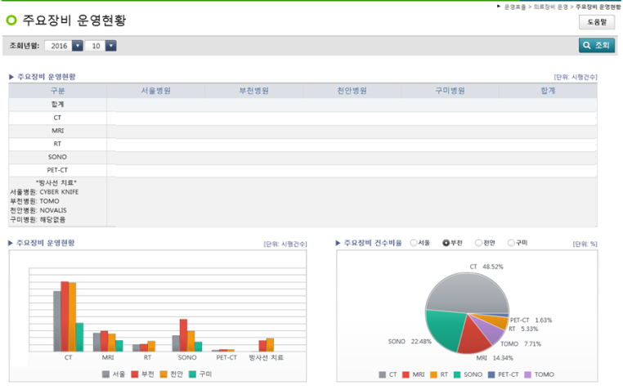
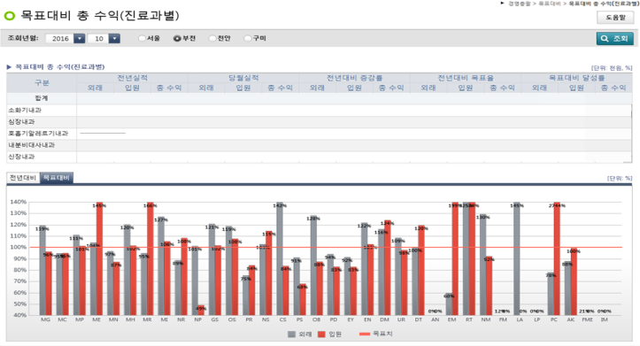
Ⅱ. 순천향대학교 병원 DW System
3. 화면설명
다양한 형태의 EIS 보고서 설계 및 Database Modeling

Slide 20
Ⅲ. (주)화진화장품 EIS System
1. 시스템 개요
구분 | 내 용
시스템명 | ㈜화진화장품 EIS System
시스템 개요 | AtMAN 솔루션 적용 프로젝트 “대화형 전략경영시스템”으로 기업의 영업순환 과정상의 현금흐름을 분석하여 기업의 경영상태를 진단, 평가하여 경영의사결정을 지원하는 시스템 기업 현금창출능력의 계산, 분석, 관리, 확대화 영업순환과정상의 현금흐름을 분석하여 기업의 경영상태를 진단, 평가하여 경영의사결정에 새로운 직관을 제공 real-time 현금흐름분석, Automatic 본지점 회계처리, real-time 제품원가계산
Role | DA, QA - Database 구조 설계 및 Data Modeling - 기간계 시스템과 EIS 시스템 연동 관련 업무 분석 Batch Program 설계 PM - 개발 업체 관리 : 계약, 일정 …
기간 | 2015.11 ~ 2016.04

Slide 21
Ⅲ. (주)화진화장품 EIS System
2. 시스템 구성도
독립한 지식체계들이 전체 9blocks, 15Engines 으로 구성
f(1) Engine
현금산출능력계산
f(1) EVALEngine
자기검증/평가·진술
AtMAN평가부
ANSEngine
f(1) 현금창출능력
Evaluation Block
AtMAN
질문과 대답
Answers to Question
질문과대답생성
과학적사고과정
질문의인과성검증
대답의논리적증명
CBFEngine
배당능력계산
FCFEngine
Free Cash Flow
생성부
CVAEngine
Cash Value Added
생성부
CUDEngine
고객의사결정
SIMEngine
확률적시뮬레이션
베이즈모형
자금수요예측
What-if 분석
미래기업(주식)가치
f(1)
Financial
Block
f(2) 현금창출속도
PRDEngine
제품의사결정
f(3) 의사결정탐색시행
BSPLEngine
재무제표 생성부
BEPEngine
관리회계 생성부
WIPEngine
생산의사결정
CSDEngine
Converting data-format to AtMAN from source data
PICOEngine
Costing instantly by reverse method
ETLEngine
Real-Time importing transaction data to AtMAN from legacy system
Legacy System( ERP/ Inhouse System)
구 매
생 산
재 고
영 업
자 산
비 용
자 금
전 표

Slide 22
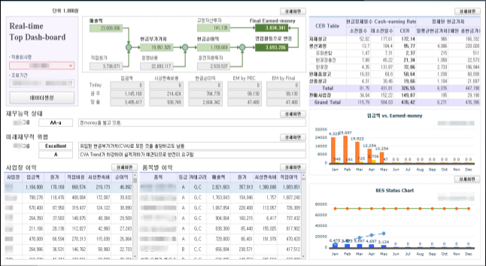
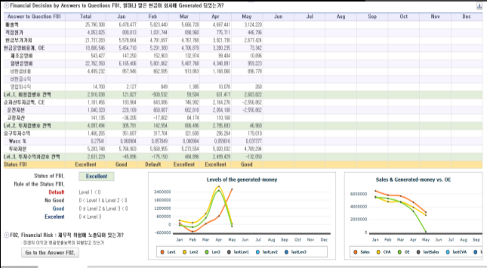
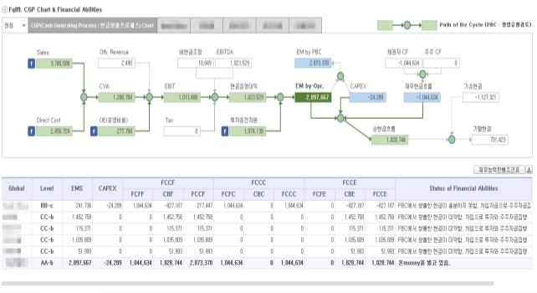
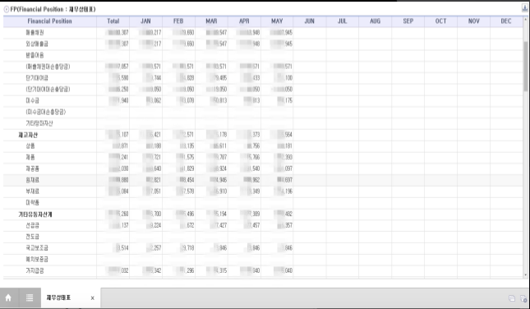
Ⅲ. (주)화진화장품 EIS System
3. 화면설명

Slide 23
Ⅳ. SK Telecom Imagine System
1. 시스템 개요
구분 | 내 용
시스템명 | SKT Imagine System
시스템 개요 | 구매/정산관리, 영업/판매관리, 출고/재고관리, 통계/BI 및 POS 기능을 포함한 Total 영업 정보 및 물류 관리 솔루션
Role | DA - 현업 인터뷰 및 시스템 분석, 설계 : 통계 및 BI 부분 설계 - 물류 유통 업무 컨설팅 - 전체 시스템 Data Modeling - 데이터 검증 기존 시스템 연동관련 외부 업체 관리 : 일정, 품질 … 개발 완료 후 유지보수 지원
기간 | 2012.08 ~ 2014.12

Slide 24

Ⅳ. SK Telecom Imagine System
2. 시스템 구성도
SAP
JCO
Interface
Imagine System
SMS Service
기준정보
구매/정산
영업/판매
재고/출고
고객관리
상품관리
발주관리
판매현황
재고이동
멤버십관리
RMI
매장관리
발주입고
계산서관리
재고조정
쿠폰관리
매입처관리
매입처반품
승인내역조회
수불/재고내역
포인트관리
CJ 택배
가격정책관리
매입정산
입금내역
출고관리
캠페인관리
통계관리 / 보고서(Report) : 일별실적, 매입처별실적, 재고회전율, 채널별실적
DB to DB
Web Application Server
전자세금계산서
Web
Service
POS(매장)
내부사용자
매입처사용자
Client
#1
Client
#1
Client
#1

Slide 25
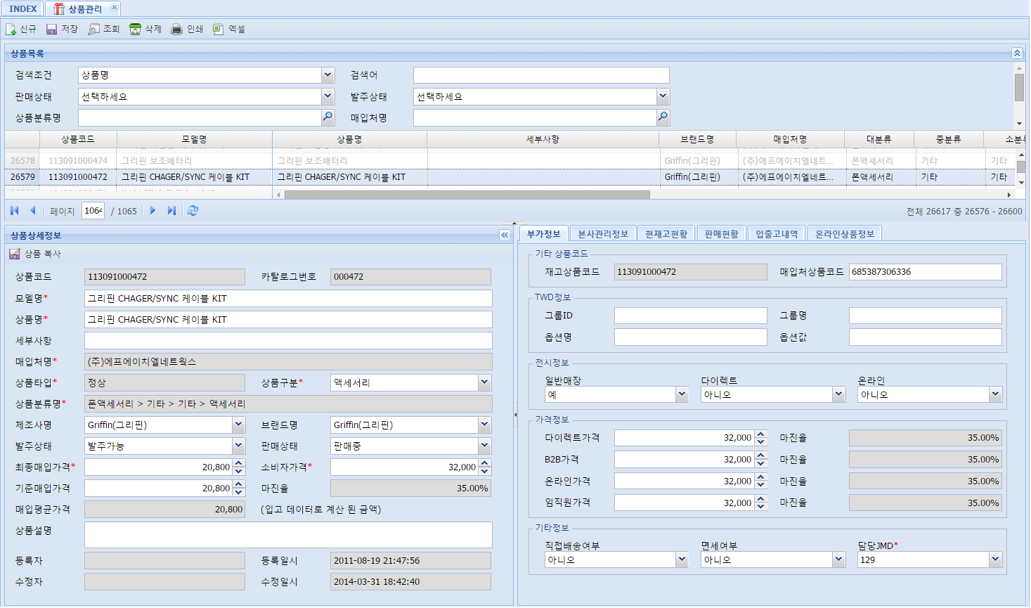
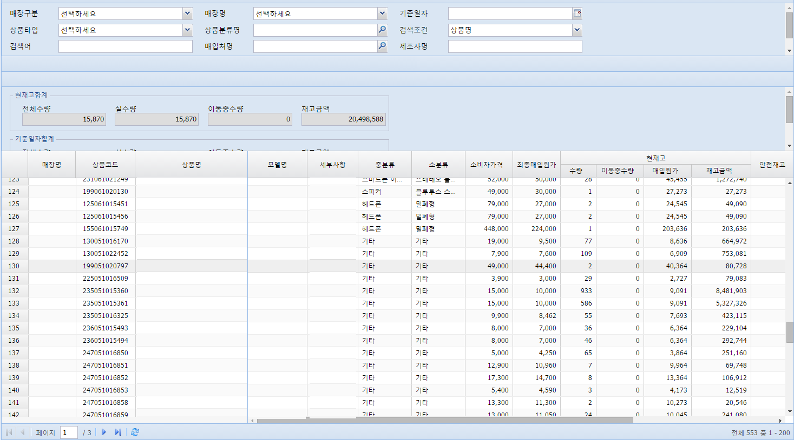
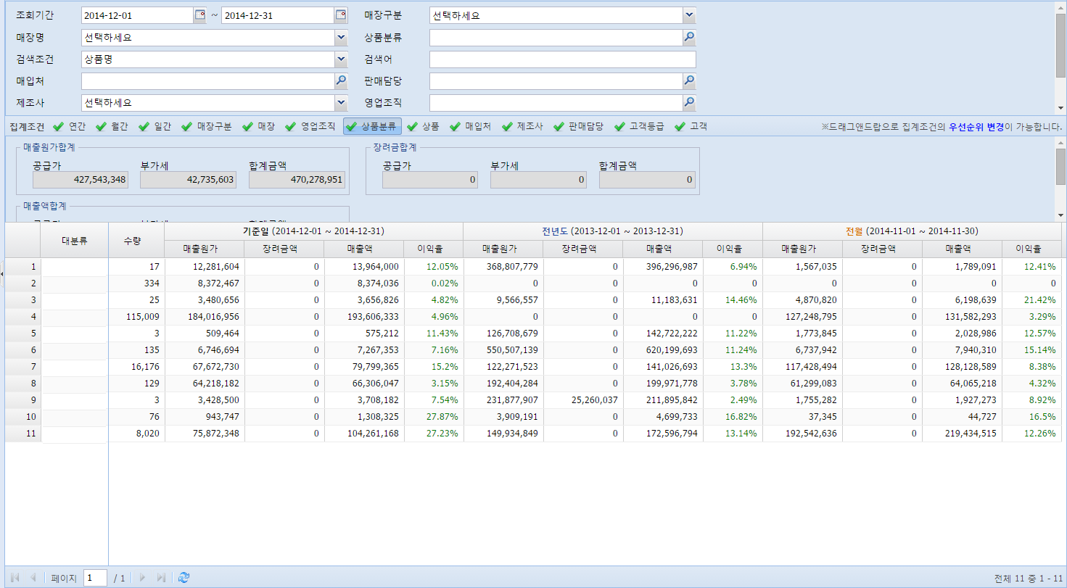
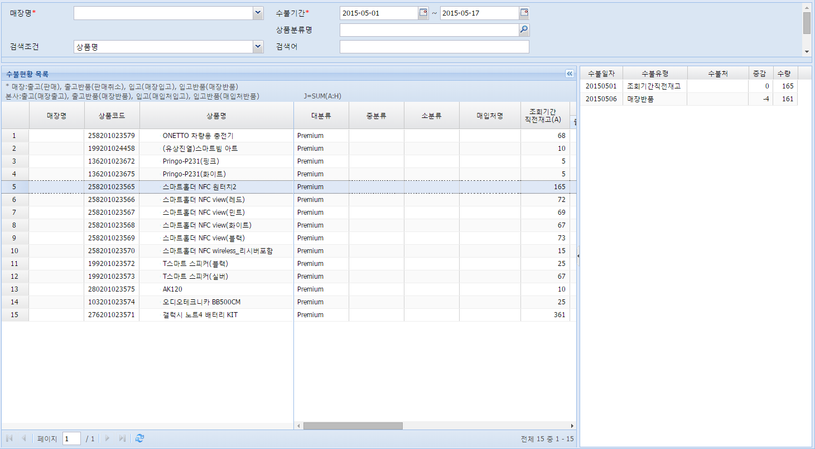
Ⅳ. SK Telecom Imagine System
3. 화면설명
직관적인 UI 설계

Slide 26
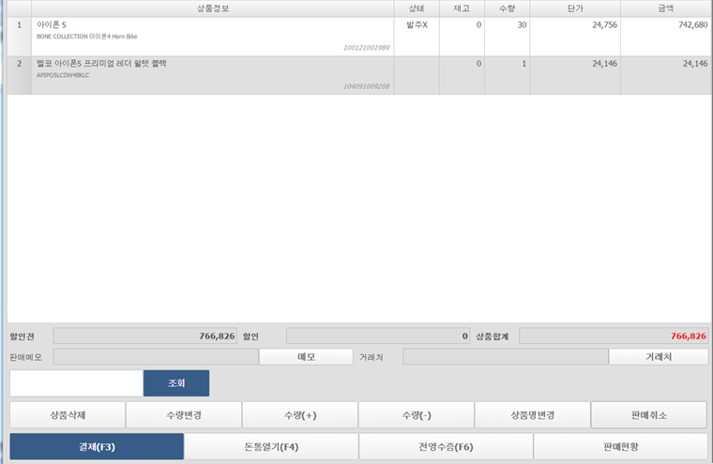
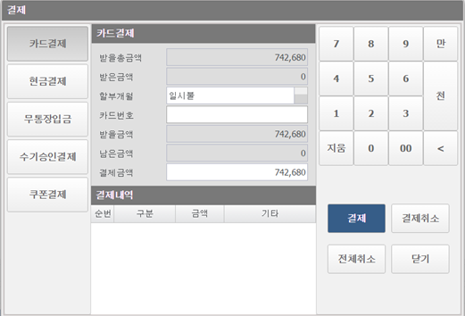
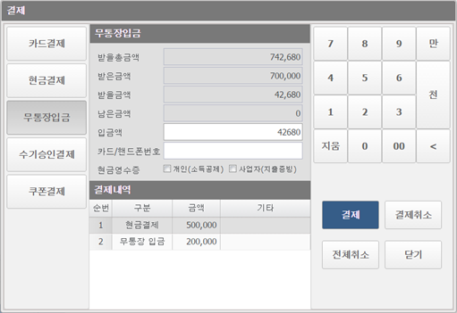
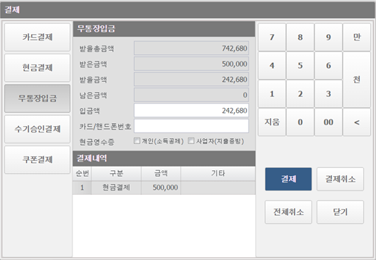
Ⅳ. SK Telecom Imagine System
3. 화면설명
Web POS 화면 설계

